Slide 1
Основы веб-технологий
Лабораторная работа №3. PHP ДИНАМИЧЕСКАЯ СТРАНИЦА

Slide 2
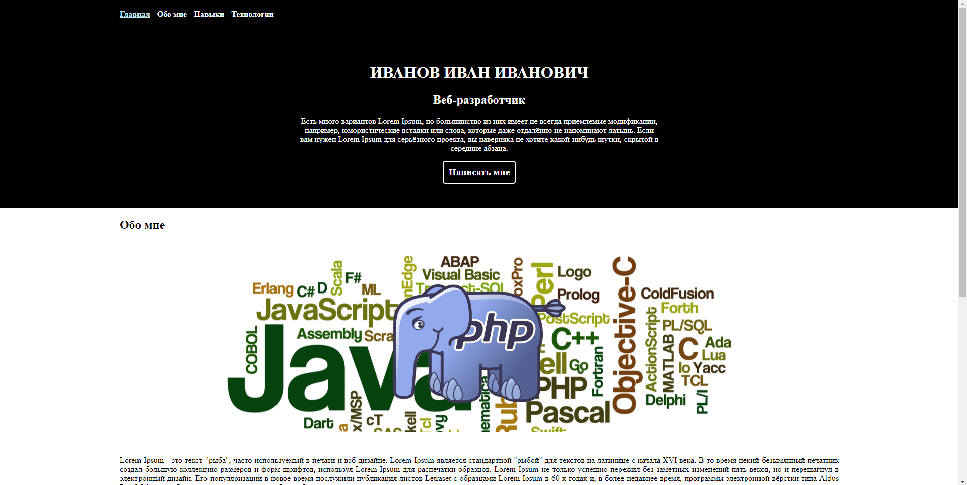
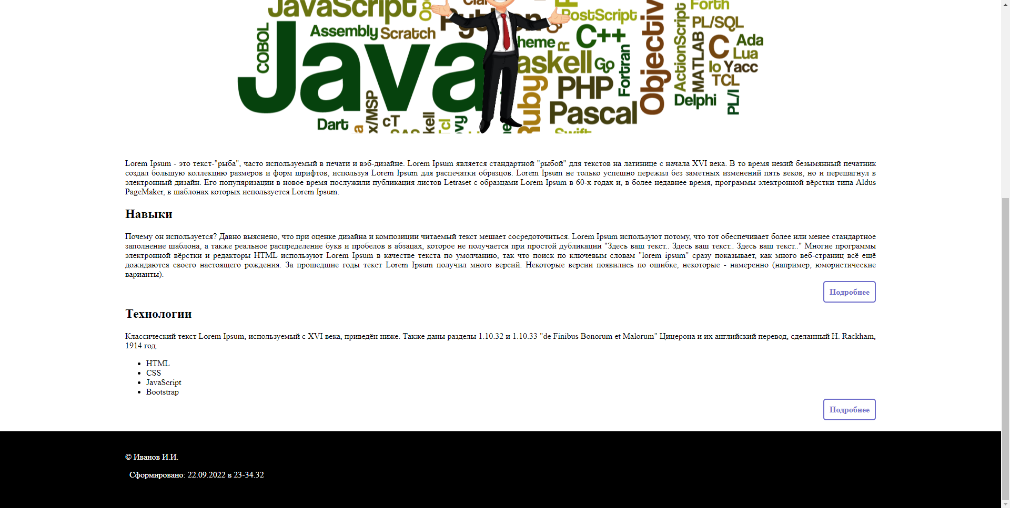
PHP Динамическая страница

Slide 3
PHP Динамическая страница
Статический сайт
Страниц | Три, макет страниц одинаковый.
Меню | В виде ссылок в шапке страницы. Ссылка на текущую страницу выделена цветом шрифта или фона с помощью стиля CSS. Ссылки реагируют на курсор мыши.
Заголовок страницы (title) | ФИО и группа студента, номер лабораторной работы.
Шапка (header) | Фиксированной высоты и не реагирует на скроллинг.
Подвал (footer) | Фиксированной высоты, приклеен к низу страницы
Заголовки | Один H1, не менее двух H2.
Текст | Не менее 1Кб на страницу, обязательно наличие списка
Фотографии | Не менее двух на не менее одной странице

Slide 4
PHP Динамическая страница
Динамический сайт
Название страницы (TITLE) | Название страницы сохраняется в переменной, которая затем выводится с помощью PHP.
Подвал | В подвале страницы размещается надпись: "Сформировано 15.02.2016 в 12‐57:18" с актуальной датой и временем.
Список | Динамически формируется из массива
Меню | Адрес, текст ссылок и класс пункта меню формируется в виде ДВУХ включений PHP‐кода. При этом они должны быть одинаковы для всех пунктов на каждой странице, за исключением присваиваемых переменным значений.
Фотографии | В зависимости от секунды (четная или нечетная) на одно и тоже место загружаются разные фотографии (разные имена файлов).

Slide 5
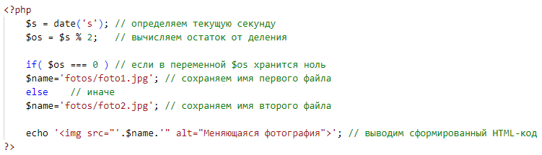
PHP Динамическая страница

Slide 6
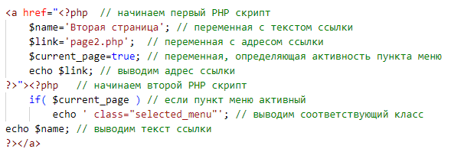
PHP Динамическая страница

